Slide 1
Trabalho em condições degradantes
Prof. Clovis renato
Doutor em direito constitucional e sindical pela UFC; Advogado sindical; membro do grupe; Prof. Universitário e da excola.

Slide 3
Contextualização
Conceitos de Visão Monocular; Sociologia das Ausências; Ecologia dos Saberes; Sociologia das Emergências (Boaventura de Sousa Santos).
Problema mundial, independente da classificação do país; áreas rurais e urbanas.
Estatísticas: Cálculos da Comissão Pastoral da Terra (CPT), existem 25 mil pessoas submetidas às condições análogas ao trabalho escravo no Brasil; existem mais de 21 milhões de trabalhadores em condições análogas à escravidão no mundo (OIT); quase 2 milhões na América Latina (OIT);

Slide 5
Ações no Brasil
2005-2011/Brasil: resgatadas 40 mil pessoas; os lucros dos que exploram chegam a 30 milhões de dólares por ano para os contratantes; os prejuízos para os trabalhadores (garantias que deixam de receber), 21 bilhões de dólares no mundo por ano, sendo 3,6 bilhões de dólares na América Latina por ano; 2012 (MTE) no Brasil: 146 operações, 255 estabelecimentos inspecionados, 1548 trabalhadores cujos contratos forma formalizados no curso da ação fiscal, 2750 trabalhadores resgatados, R$ 9.947.728,92 em pagamento de indenização, 3753 Autos de Infração lavrados pelo MTE. Ao todo, de 1995 a 2012, no Brasil (dados do MTE): 1393 operações; 3.441 estabelecimentos inspecionados; 44.415 trabalhadores resgatados; R$ 78.084.042,14 pagos em indenizações; 39.829 Autos de Infração foram lavrados pelo MTE.

Slide 7
Trabalho em condições análogas à escravidão
Conceito legal: “O que reduz alguém a condição análoga à de escravo, quer submetendo-o a trabalhos forçados ou a jornada exaustiva, quer sujeitando-o a condições degradantes de trabalho, quer restringindo, por qualquer meio, sua locomoção em razão de dívida contraída com o empregador ou preposto; cerceia o uso de qualquer meio de transporte por parte do trabalhador, com o fim de retê-lo no local de trabalho; mantém vigilância ostensiva no local de trabalho ou se apodera de documentos ou objetos pessoais do trabalhador, com o fim de retê-lo no local de trabalho” (Código Penal Brasileiro – art. 149).
Modalidades:
1) Trabalho Forçado;
2) Trabalho em condições degradantes.

Slide 8
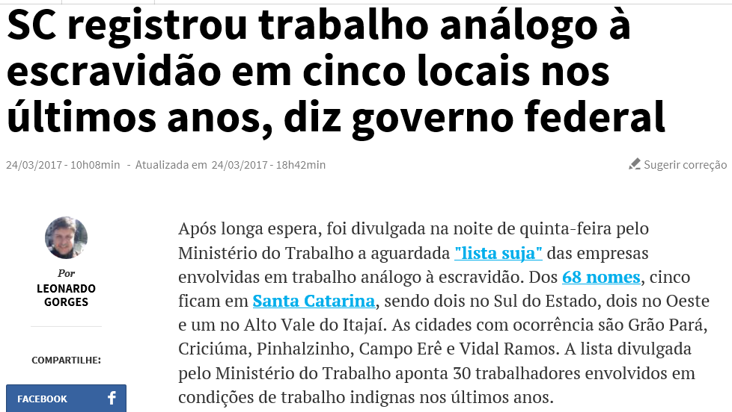
Santa Catarina

Slide 10
Entenda
De acordo com o Ministério do Trabalho, a lista atual foi publicada seguindo "rigorosamente a portaria Interministerial MTPS/MMIRDH número 4 de 11/05/2016, levando em consideração os critérios estabelecidos no artigo segundo, parágrafo primeiro".
[...]
— As pessoas ainda ligam a escravidão ao uso de correntes, mas hoje o trabalho análogo à escravidão se caracteriza pelo descumprimento de todas as normas trabalhistas a ponto de tirar o mínimo de dignidade do trabalhador — diz.

Slide 12
[...] o trabalho análogo à escravidão mais comum é o que se chama de "gato". O trabalhador pega um colchonete, sai de casa e vai em busca de serviço em outra cidade. Neste caso, o produtor rural o contrata mediante o pagamento de uma diária, sem condições de alojamento ou local para comer.
[...] a lista suja do Ministério do Trabalho é divulgada a cada dois anos. O número de empresas envolvidas é maior que o divulgado, porém algumas conseguem reverter a inclusão na Justiça mediante a derrubada dos autos do processo.
Fonte: http://dc.clicrbs.com.br/sc/noticias/noticia/2017/03/sc-registrou-trabalho-analogo-a-escravidao-em-cinco-locais-nos-ultimos-anos-diz-governo-federal-9755745.html

Slide 14
Locais listados pelo Ministério do Trabalho em SC
Empregador: Vanderlei Meurer: Área de cultivo de tabaco - Linha Antunes Braga - Grao Pará/SC. 5 trabalhadores envolvidos. Ano: 2014
Empregador: Ronaldo Dalmolin Martinello: Área de cultivo de batatas - Encruzilhada da Rodovia Governador Jorge Lacerda com SC-108 - Criciúma/SC. 14 trabalhadores envolvidos. Ano: 2014
Empregador: Maison May. Lavoura de cebolas - Estrada Geral Antas Gordas - Vidal Ramos/SC. 5 trabalhadores envolvidos. Ano: 2015
Empregador: Ervateira Cavalo Branco. Extração de erva-mate - Linha Boa Vista, Pinhalzinho/SC. trabalhadores envolvidos. Ano: 2014
Empregador: Airton Luiz Cobalchini. Viveiro de mudas e serraria - Rua Pedro Damo, 87, Formosa - Campo Erê/SC. 1 trabalhador envolvido. Ano: 2014

Slide 16
Trabalho Forçado
O art. 2º da Convenção 29 da OIT, de 1930 (aprovada pelo Brasil e promulgada pelo Decreto nº 41.721, de 25.6.1957), menciona a expressão "trabalho forçado ou obrigatório", conforme a seguinte disposição:
"1. Para os fins da presente Convenção, a expressão 'trabalho forçado ou obrigatório' designará todo trabalho ou serviço exigido de um indivíduo sob ameaça de qualquer penalidade e para o qual ele não se ofereceu de espontânea vontade."

Slide 18
Convenção 105 da OIT/1957
O art. 1º da Convenção 105 da OIT, de 1957, sobre a abolição do trabalho forçado (ratificada pelo Brasil e promulgada pelo Decreto nº 58.822, de 14.7.1966):
"Qualquer Membro da Organização Internacional do Trabalho que ratifique a presente convenção se compromete a suprimir o trabalho forçado ou obrigatório, e a não recorrer ao mesmo sob forma alguma; a) como medida de coerção, ou de educação política ou como sanção dirigida a pessoas que tenham ou exprimam certas opiniões políticas, ou manifestem sua oposição ideológica, à ordem política, social ou econômica estabelecida; b) como método de mobilização e de utilização da mão-de-obra para fins de desenvolvimento econômico; c) como medida de disciplina de trabalho; d) como punição por participação em greves; e) como medida de discriminação racial, social, nacional ou religiosa.“
"adotar medidas eficazes, no sentido da abolição imediata e completa do trabalho forçado ou obrigatório, tal como descrito no art. 1º da presente convenção" (art. 2º).

Slide 20
Trabalho Degradante
O chamado trabalho degradante, caracterizado por péssimas condições de labor, inclusive sem a observância das normas de segurança e medicina do trabalho, também é visto como uma das modalidades do trabalho análogo à condição de escravo.
Que fere a moral ou a honra de; que humilha, desonra; aviltante.

Slide 22
Normatização
OIT
Constituição da República Federativa do Brasil
CLT
Legislação especial
Código Penal
Código Civil
Normas Regulamentadoras do Ministério do Trabalho

Slide 23
Fonte: http://dc.clicrbs.com.br/sc/noticias/noticia/2013/01/santa-catarina-aparece-22-vezes-na-lista-suja-do-trabalho-escravo-4027448.html

Slide 24
OIT
Convenção nº 29 de 1930 (Trabalho Forçado ou Obrigatório); Convenção nº 97 de 1949 (Trabalhadores Migrantes)
Convenção nº 105 de 1957 (Abolição do Trabalho Forçado):
Declaração de Princípios e Direitos do Trabalho de 1998 (estimular os esforços desenvolvidos pelos Membros da Organização com o objetivo de promover os princípios e direitos fundamentais consagrados na Constituição da OIT e a Declaração de Filadélfia).

Slide 26
Entenda o caso...
No dia 7 de março, o ministro Ives Gandra Filho, presidente do TST, suspendeu a divulgação das listas depois de dois recursos impetrados pelo governo federal contra decisões anteriores da Justiça do Trabalho. A decisão deu ao governo 120 dias para "reformulação e aperfeiçoamento" da portaria que cria a "lista suja". Para a Conectas, trata-se de uma manobra para esvaziar o instrumento.
A sentença foi revertida no dia 14 de março após um pedido de liminar feito pelo Ministério Público do Trabalho. Ainda assim, a entidade protestou na ONU apontando que essa era "a primeira vez que o Executivo federal se alinha com os interesses dos setores corporativos que se beneficiam da suspensão do documento".
"Qualquer decisão do Judiciário de suspender a lista com base no argumento de violação de liberdades individuais favorece as corporações privadas envolvidas em trabalho escravo em detrimento dos mais vulneráveis", afirmou a entidade no Conselho.
Fonte: http://dc.clicrbs.com.br/sc/noticia/2017/03/brasil-e-denunciado-a-onu-apos-tst-vetar-lista-suja-do-trabalho-escravo-9752523.html

Slide 29
Normas brasileiras
Constituição de 1988, art. 1º, III (dignidade da pessoa humana), art. 5º, III (ninguém será submetido a tortura nem a tratamento desumano ou degradante);
CLT – direitos e garantias aos empregados e meio ambiente do trabalho, art. 168-169.
Normas Regulamentadoras do Ministério do Trabalho (Fundacentro)
Portaria n° 3.214, 08 de junho de 1978 (Aprova as Normas Regulamentadoras - NR - do Capítulo V, Título II, da Consolidação das Leis do Trabalho, relativas a Segurança e Medicina do Trabalho)
Portaria Interministerial nº 02: Lista suja;

Slide 31
Código Penal
CAPÍTULO VI - DOS CRIMES CONTRA A LIBERDADE INDIVIDUAL. SEÇÃO I - DOS CRIMES CONTRA A LIBERDADE PESSOAL
Redução a condição análoga à de escravo - Art. 149
Art. 149 – Reduzir alguém à condição análoga à de escravo, quer submetendo-o a trabalhos forçados ou a jornada exaustiva, quer sujeitando-o a condições degradantes de trabalho, quer restringindo, por qualquer meio, sua locomoção em razão de dívida contraída com o empregador ou o preposto:
Pena – reclusão, de dois a oito anos, e multa, além da pena correspondente à violência.
TÍTULO IV - DOS CRIMES CONTRA A ORGANIZAÇÃO DO TRABALHO. Aliciamento de trabalhadores de um local para outro do território nacional - Art. 207

Slide 33
Código Civil - indenizações
Livro III - Dos Fatos Jurídicos. TÍTULO III - Dos Atos Ilícitos
Art. 186-188
TÍTULO IX - Da Responsabilidade Civil. CAPÍTULO I - Da Obrigação de Indenizar
Art. 927-954

Slide 35
Demais normas
Lei 12.529/2011 (Dumping Social – infrações à Ordem Econômica);
Lei 6.815/1980 (Estrangeiro);
Diversas do Mercosul, da ONU, referentes à Criança e ao adolescente, a Água Potável, emanadas por entes federativos no Brasil

Slide 37
Sistema de Proteção
Políticas Públicas para o combate ao Trabalho em Condições Análogas à Escravidão no Brasil

Slide 39
Descrição
Plano Nacional de Direitos Humanos: uma das principais prioridades a erradicação de todas as formas contemporâneas de escravidão;
Plano Nacional para a Erradicação do Trabalho Escravo: elaborado pela Comissão Especial do Conselho de Defesa dos Direitos da Pessoa Humana (CDDPH), constituída pela Resolução 05/2002 do CDDPH e que reúne entidades e autoridades nacionais ligadas ao tema.

Slide 41
Combate
Parcerias
Conscientização
Denúncias
Operações MTE; MPT; JT; Polícia Federal; Polícia Rodoviária Federal; MPF.
Comissão Pastoral da Terra; Entidades representativas dos trabalhadores (sindicatos – federações – confederações – centrais – associações);
Penalizações judiciais por Dano Moral Coletivo (Dumping Social)
Termos de Ajustamento de Conduta pelo Ministério Público do Trabalho (MPT) e MPF;

Slide 43
Jurisprudência STF Tribunal Pleno do Supremo Tribunal Federal (STF), Inq 3412/Alagoas, Relator Min. Marco Aurélio, Relator(a) p/ Acórdão: Min. Rosa Weber, julgado em 29/03/2012.
EMENTA PENAL. REDUÇÃO A CONDIÇÃO ANÁLOGA A DE ESCRAVO. ESCRAVIDÃO MODERNA. DESNECESSIDADE DE COAÇÃO DIRETA CONTRA A LIBERDADE DE IR E VIR. DENÚNCIA RECEBIDA. Para configuração do crime do art. 149 do Código Penal, não é necessário que se prove a coação física da liberdade de ir e vir ou mesmo o cerceamento da liberdade de locomoção, bastando a submissão da vítima “a trabalhos forçados ou a jornada exaustiva” ou “a condições degradantes de trabalho”, condutas alternativas previstas no tipo penal.

Slide 44
Continuação STF
A “escravidão moderna” é mais sutil do que a do século XIX e o cerceamento da liberdade pode decorrer de diversos constrangimentos econômicos e não necessariamente físicos. Priva-se alguém de sua liberdade e de sua dignidade tratando-o como coisa e não como pessoa humana, o que pode ser feito não só mediante coação, mas também pela violação intensa e persistente de seus direitos básicos, inclusive do direito ao trabalho digno. A violação do direito ao trabalho digno impacta a capacidade da vítima de realizar escolhas segundo a sua livre determinação. Isso também significa “reduzir alguém a condição análoga à de escravo”. Não é qualquer violação dos direitos trabalhistas que configura trabalho escravo. Se a violação aos direitos do trabalho é intensa e persistente, se atinge níveis gritantes e se os trabalhadores são submetidos a trabalhos forçados, jornadas exaustivas ou a condições degradantes de trabalho, é possível, em tese, o enquadramento no crime do art. 149 do Código Penal, pois os trabalhadores estão recebendo o tratamento análogo ao de escravos, sendo privados de sua liberdade e de sua dignidade. Denúncia recebida pela presença dos requisitos legais.

Slide 46
Envolve crianças em condições análogas à escravidão

Slide 47
TST 1ª Turma do Tribunal Superior do Trabalho, Acórdão RR nº 178000-13.2003.5.08.0117, publicado em 18/08/2010.
Ementa: RECURSO DE REVISTA – DANO MORAL COLETIVO – REDUÇÃO DE TRABALHADOR A CONDIÇÃO ANÁLOGA À DE ESCRAVO – REINCIDÊNCIA DAS EMPRESAS - VALOR DA REPARAÇÃO. O Tribunal local, com base nos fatos e nas provas da causa, concluiu que as empresas reclamadas mantinham em suas dependências trabalhadores em condições análogas à de escravo e já haviam sido condenadas pelo mesmo motivo em ação coletiva anterior. Com efeito, a reprovável conduta perpetrada pelos recorrentes culmina por atingir e afrontar diretamente a dignidade da pessoa humana e a honra objetiva e subjetiva dos empregados sujeitos a tais condições degradantes de trabalho, bem como, reflexamente, afeta todo o sistema protetivo trabalhista e os valores sociais e morais do trabalho, protegidos pelo art. 1º da Constituição Federal. O valor da reparação moral coletiva deve ser fixado em compatibilidade com a violência moral sofrida pelos empregados, as condições pessoais e econômicas dos envolvidos e a gravidade da lesão aos direitos fundamentais da pessoa humana, da honra e da integridade psicológica e íntima, sempre observando os princípios da razoabilidade e proporcionalidade. Na hipótese, ante as peculiaridades do caso, a capacidade econômica e a reincidência dos recorrentes, deve ser mantido o quantum indenizatório fixado pela instância ordinária. Intactas as normas legais apontadas. Recurso de revista não conhecido.

Slide 48
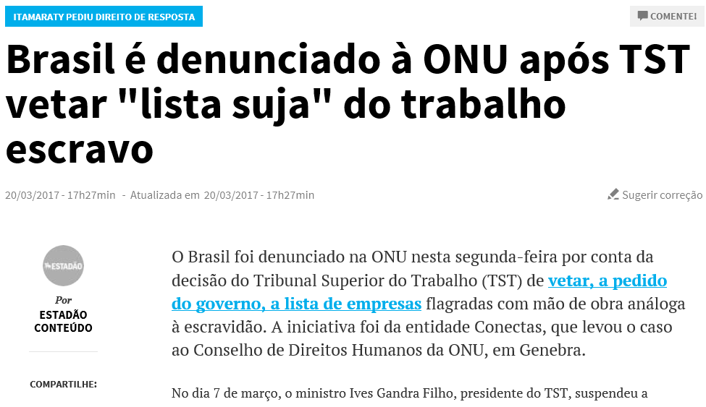

Slide 51
Agradecimentos!
Clovis Renato
(85) 99901-8377
clovisrenatof@yahoo.com.br
vidaarteedireitonoticias.blogspot.com
Doutor em Direito, Advogado, Prof. Universitário

